Slide 1
Информационно – творческий проект
Здоровому быть здорово!
Подготовительная «Б» группа

Slide 2
Актуальность: На современном этапе проблема профилактики здоровья детей является одной из самых актуальных. Сегодня уже ни у кого не вызывает сомнения положение о том, что формирование здоровья - не только и не столько задача медицинских работников, сколько психолого-педагогическая проблема. Стало очевидно, что без формирования у людей потребности в сохранении и укреплении своего здоровья, задачу не решить. Анализ состояния здоровья наших воспитанников показал, что залогом хорошего самочувствия детей является физическое развитие, закаливание, профилактика заболеваний.
Цель: Воспитание осознанного отношения детей к сохранению своего здоровья.
Укрепление здоровья детей, развитие физических качеств.
Повышение компетентности родителей в решении
проблемы сохранения здоровья детей.
Тип проекта: информационно – творческий, групповой.
Формы реализации проекта: занятия, беседы, игры,
сотрудничество с родителями.
Срок реализации проекта: 20.10.14 – 31.10.14

Slide 3
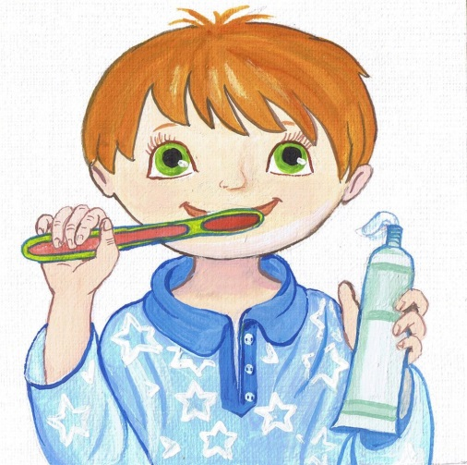
работа с детьми
20.10.14
Беседа: «Витамины я люблю –
быть здоровым я хочу»
20.10.14
Блиц опрос для детей «Что я знаю о здоровье?»
21.10.14
Беседа: «Уход за зубами»
21.03.14
Изготовление макета «Предметы гигиены»

Slide 4
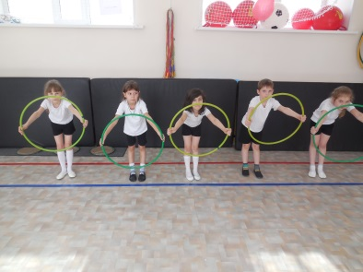
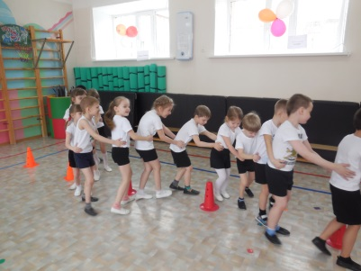
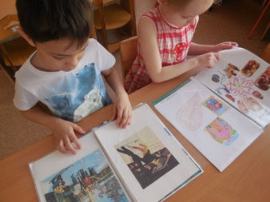
22.10.14
Чтение художественной литературы:
Настя Болюбаш «Чтоб здоровым быть»
Разгадывание кроссвордов о спорте и здоровье.
Спортивное развлечение «Весёлые старты»
22.10.14 Беседа: «Здоровое питание»
Познавательное занятие «Где прячется здоровье?»

Slide 5
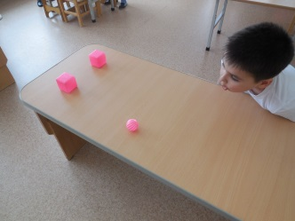
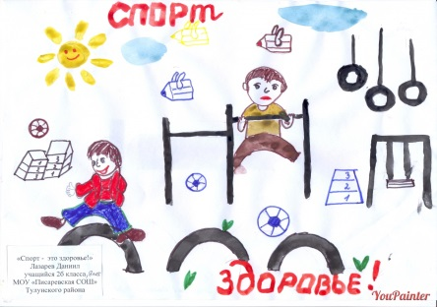
24.10.14
Изготовление пособия
для развития дыхания
27.10.14
Чтение художественной литературы: Андрей Усачёв «О ногтях»
28.10.14
Выставка рисунков «Что нам нужно для здоровья»
29.10.14
Чтение художественной литературы: Лидия Гржибовская «О зубах»

Slide 6
Работа с родителями
13.10.14
Изготовление книжек – малышек
Памятка
«Как приучить ребёнка
заботиться о своём здоровье»
17.10.14
Памятка: «Режим дня в условиях
семейного воспитания»
20.10.14
Выпуск стенгазеты для родителей «Скоро в школу».
Тема: «Здоровье ребёнка в наших руках»

Slide 7
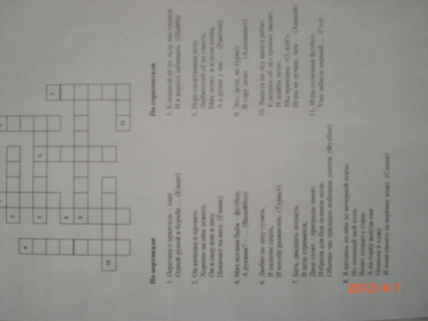
21.10.14
Заочная викторина «В здоровом теле здоровый дух»
22.10.14
Фотовыставка
Составление кроссвордов о спорте и здоровье.

Slide 8
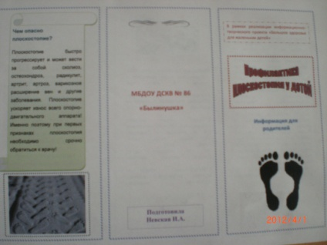
24.10.14
Памятка: «Профилактика плоскостопия»
27.10.14
Консультация:
«О свежем воздухе»
28.10.14
Консультация:
«Мифы о жевательной резинке»

